Slide 1

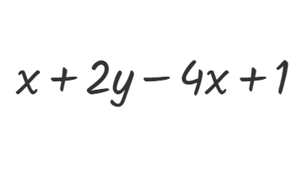


Initiation à Graspable Math
Stéphanie Rioux
stephanie.rioux@recitmst.qc.ca
Présentation inspirée des travaux de Louise Roy, conseillère pédagogique, RÉCIT MST

Slide 2
Déroulement de l’atelier
L’approche pédagogique
Le Canvas Graspable Math
  Exploration de différents concepts
Les activités
  Exploration (mode élève)
  Création d’activités (mode enseignant)
Retour et partage

Slide 3
Description
L’application en ligne Graspable Math permet de manipuler des expressions mathématiques et algébriques, résoudre des équations, travailler avec des graphiques, faire des démonstrations, etc. Elle est pertinente pour l’enseignement, l’apprentissage et elle facilite le support à l’enseignement à distance.
Approche inductive
C’est une approche pédagogique différente qui permet de créer des activités amenant les élèves à développer un raisonnement original et personnel. Graspable Math permet de mettre en oeuvre cette approche.
Notes:
Logiciel en ligne : https://graspablemath.com/

Slide 4
Le raisonnement inductif consiste à généraliser à partir de l’observation de cas particuliers.
PFEQ, deuxième cycle, p.28
Cas particuliers (concret)
Observation
Analyse
Formulation de règles
Généralisation (abstrait)
Les élèves sont amenés à explorer, à observer et à découvrir les régularités, les caractéristiques ou les propriétés des cas particuliers.
Les élèves sont placés en situations d’expérimentation.
Les élèves sont amenés à comprendre le quoi, le pourquoi.
Les élèves sont amenés à conceptualiser, à trouver une règle à partir des observations et de l’analyse.
Les élèves sont amenés généraliser un concept ou un processus à partir de l’expérience.
1
2
3
4
5
L'approche inductive place l'élève dans un contexte plus actif, elle lui donne un rôle de "chercheur" plutôt que de lui demander d'appliquer des procédures. Elle favorise la rétention.
Notes:
Logiciel en ligne : https://graspablemath.com/

Slide 5
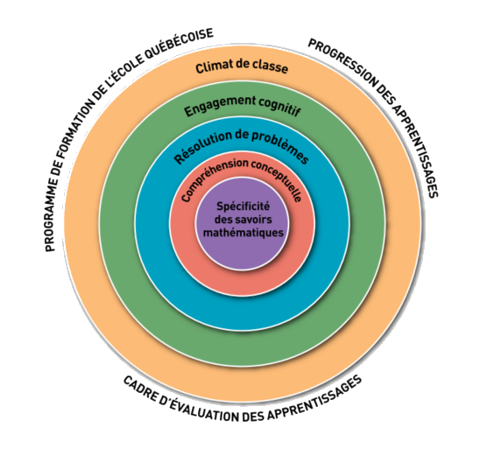
Les fondements de l’enseignement-apprentissage selon le référentiel
“... les enseignants doivent aller bien au-delà d’une transmission de trucs, de techniques et de procédures vides de sens que l’élève doit mémoriser… Si la transmission de ces trucs, des ces techniques et de ces procédures n’est pas soutenue par une compréhension approfondie des concepts en jeu, elle permettra à l’élève de réussir immédiatement des exercices d’application, mais aura des contrecoups importants à moyen et à long terme.” (p.3)
Favoriser la réflexion chez l’élève tout en évitant de limiter leur créativité!
Source: http://www.education.gouv.qc.ca/fileadmin/site_web/documents/dpse/adaptation_serv_compl/Referentiel-mathematique.PDF
Notes:
La compréhension des concepts est à la base de l’enseignement et de l’apprentissage des mathématiques. On peut enseigner les concepts de base en mathématique avec une approche de résolution de problème plutôt qu’avec l’enseignement de techniques. L’apprentissage de la résolution de problème ne doit pas non plus se faire selon une approche séquentielle.
Offrir plusieurs façons de résoudre une expression mathématique ou algébrique afin de développer la flexibilité.

Slide 6
Approches pédagogiques
Pratiques | Description
A-Réelle déduction | Enseigne une règle de façon explicite qui est ensuite appliquée par les élèves
B-Pratique inductive consciente par découverte guidée | Exemples variés, questions posées par l’enseignant, les élèves découvrent la règle
C-Pratique inductive suivie d’une explication explicite | Exercices répétés à partir d’un exemple puis explication de l’enseignant
D-Pratique inductive implicite avec matériel structuré | Présentation de plusieurs exemples corrects, l’apprentissage se fait par processus d’internalisation sans enseignement explicite
E-Pratique inductive implicite sans matériel structuré | Mise en contact d’exemples pas nécessairement structurés, apprentissage par internalisation
Adapté de : François Vincent, Rapport de recherche, 2014 http://www.frqsc.gouv.qc.ca/documents/11326/518700/These_FVincent_2011-2E-144330.pdf/37347bf4-b710-4faa-8719-a13774ca6dc9
Notes:
Le choix de l’approche est déterminée par le concept à apprendre (distance par rapport à ce que sait l’élève) et le degré d’autonomie ou de confiance de l’élève (qui devrait évoluer au fil des activités). Une approche n’est pas une méthode miracle à appliquer partout! L’idéal est la diversification.

Slide 7
Différents usages de Graspable Math:
Enseignement
Démontrer, faire émerger des discussions, des observations, piloter une causerie mathématique, favoriser l’engagement cognitif et la participation active de l’élève, soutenir l’accompagnement à distance, etc.
Apprentissage
Manipuler, observer, explorer, découvrir, induire, modéliser, se questionner, dégager des régularités, des procédures, développer sa compréhension conceptuelle, etc.
Résolution de problème
Permet de laisser des traces du raisonnement de l’élève, favorise la rigueur, permet d’utiliser des modes de représentation variés, etc.
Notes:
Logiciel en ligne : https://graspablemath.com/

Slide 8
Ce que disent les recherches
« …l’apprentissage de l’algèbre se doit d’aller au-delà de l’efficacité avec les opérations arithmétiques vers une explication des structures sous-jacentes. » (1)
« Il faut donner l’occasion aux élèves de se comporter comme des mathématiciens en développant, en appuyant et en mettant au défi leurs habiletés à modéliser des situations particulières. » (2)
Apprentissage de l’algèbre: procédures et difficultés rencontrées lors de la résolution de problèmes. (2019) CRÉ
L’art de questionner de façon efficace ( 2011-Ministère de l’éducation de l’Ontario)
Notes:
Apprentissage de l’algèbre: procédures et difficultés rencontrées lors de la résolution de problèmes. (2019) CRÉ
L’art de questionner de façon efficace ( 2011-Ministère de l’éducation de l’Ontario)
Si on aborde la compréhension des savoirs et des opérations de base, comme des résolutions de problème (C1), peut-être que les élèves seront plus compétents en résolution de tâches complexes?

Slide 9

Le Canvas
Notes:
Le canvas est un peu la page blanche de l’élève, il peut y faire ses calculs et ses démarches. Lorsqu’enregistrée, cette page permet de conserver les traces.

Slide 10
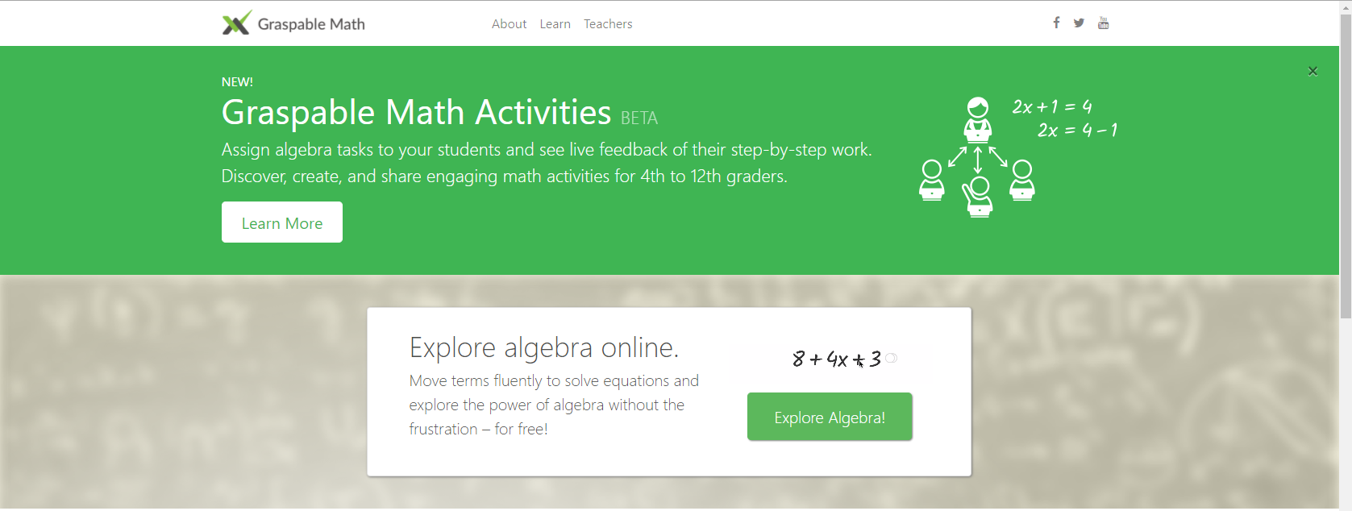
Accès aux activités
Menu
Accès au Canvas
Notes:
Lien: https://graspablemath.com/
Partage d’écran à partir d’ici
Montrer les menus

Slide 11


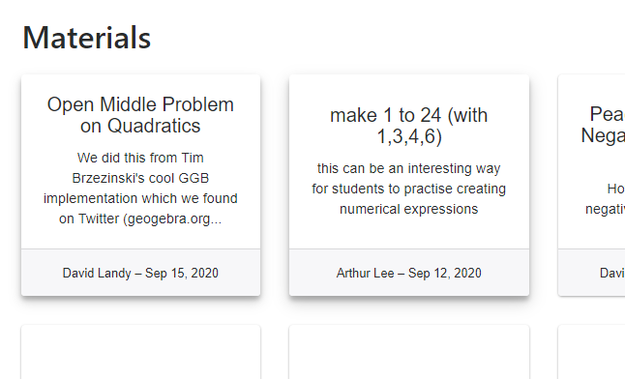
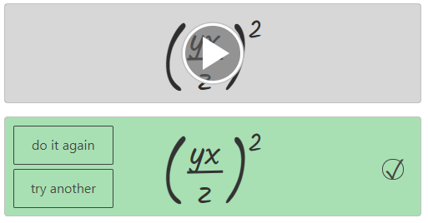
Les options du menu
Liens vers les réseaux sociaux
Historique du projet et présentation des membres de l’équipe de développeurs
Quelques Canvas partagés publiquement et pouvant être récupérés dans nos propres canvas
Tutoriels sur la gestuelles et de nombreuses capsules vidéo
Notes:
Donner un exemple avec le tutoriel interactif de la gestuelle .
Pour les canvas dans Teachers, montrer GEMS Actvity

Slide 12
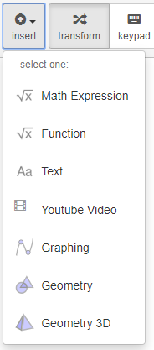
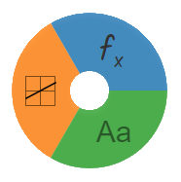
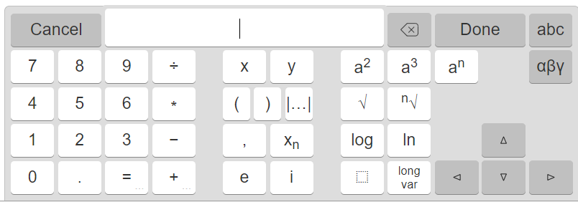
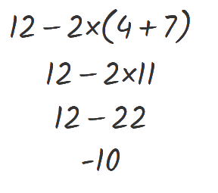
Présentation de l’interface
https://graspablemath.com/
Tutoriels du logiciel
Chaine YouTube pour tutoriel
Notes:
Partir avec la configuration débutant. Montrer les outils et menu, la gestuelles, les tutoriels. Voir également les options de configuration (en partage d’écran). Voir d’abord la page avec les trois onglets et la bibliothèque de gestes et le Canvas. Ouvrir le logiciel et montrer les opérations vues dans les documents. Montrer d’abord les opérations pour la base, laisser travailler dans le document puis montrer les opérations avancées puis laisser travailler dans le deuxième document.
Site https://graspablemath.com/canvas

Slide 13
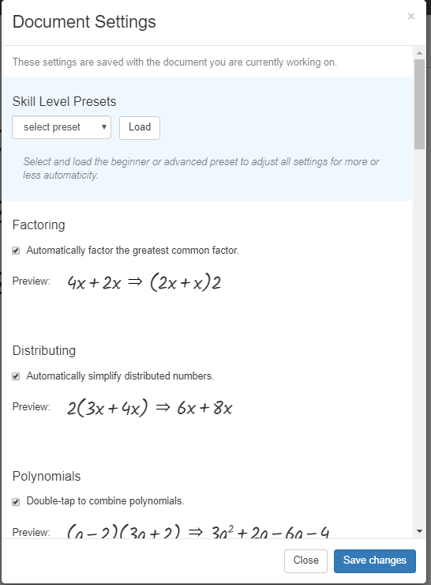

Les options de configuration
Document pour la configuration
Notes:
Louise
Faire quelques uns et les expliquer…. montrer l’importance de certaines configurations pour induire des concepts. Exemple avec la façon d’isoler une variable:
https://drive.google.com/file/d/1rFST9laRJu0NAs4jT34WrpyDBlq0aKhq/view

Slide 14
Documents de travail
Temps
d’exploration
Base:
Égalité
Commutativité et associativité
Distributivité et priorité des opérations
Fractions
Géométrie
Avancé:
Opérations sur les polynômes
Équations, systèmes et inéquations
Fonctions et relations
Lois des exposants
Notes:
Canvas pour les concepts de base: https://graspablemath.com/canvas/?load=_7fd2e7ddf9a3066c
Canvas pour les concepts avancés: https://graspablemath.com/canvas/?load=_a0584a5498b1dbec

Slide 15
Les concepts
Le concept d’égalité (et d’inégalité);
Les quatre opérations (priorités et concepts de commutativité, associativité, distributivité);
Les opérations avec les fractions;
La manipulation d’expressions algébriques;
Équations et inéquations;
Lois des exposants;
Lois des logarithmes;
Rôle des paramètres dans les fonctions.

Slide 16
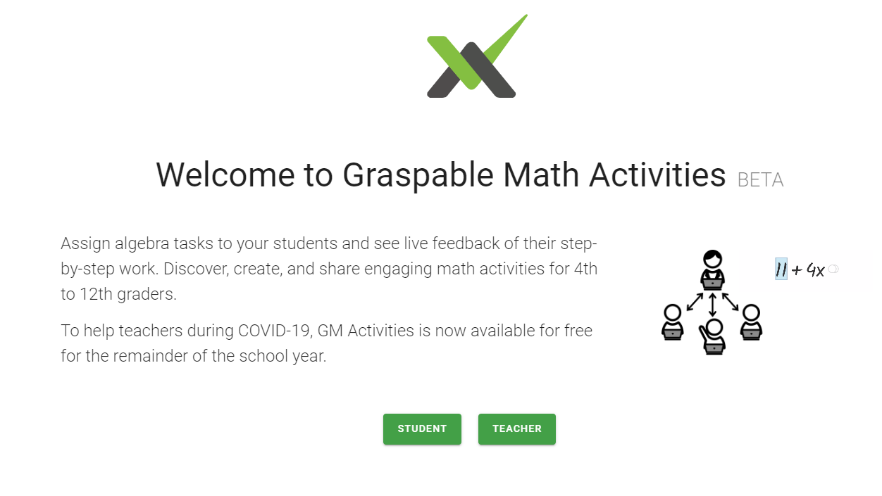
Les activités de Graspable Math
activities.graspablemath.com
Notes:
SR Faire une démonstration, montrer l’interface enseignant puis élève. Connectez-vous comme étudiant et entrez ce code: avec votre prénom et la première lettre de votre nom de famille.

Slide 17
Des exemples:
Tâche complexe en probabilités (Louise Roy)- Lien élève
«Open Middle» sur les équations - Lien élève
«Math en 3 temps» sur les solides (Julie Potvin) - Lien élève
Résolution de problème en algèbre - Lien élève
Introduction à la résolution d’équation - Lien élève

Slide 18
En conclusion
Laisser l’élève trouver lui-même les régularités et les trucs;
Lui laisser construire ses propres procédures;
Varier les approches;
Accompagner l’élève afin d’orienter ou diriger ses observations;
Créer des contextes où l’élève peut faire un apprentissage inductif;
À distance, faire travailler l’élève dans une activité afin de voir ce qu’il fait et de conserver les traces de sa démarche;
Observer les démarches de l’élève et rétroagir.
Notes:
Si vous n’avez pas de temps, il suffit de se créer une activité avec uniquement des tâches de types Canvas, de créer une session et de donner le lien de la session aux élèves lorsqu’ils sont à distance afin d’utiliser le Canvas pour les démarches et les explications.
Par contre, afin d’optimiser les échanges à distance, il peut être souhaitable d’explorer le canvas avec les élèves lorsqu’ils sont présents en classe. Sinon, leur suggérer de faire les tutoriels.

Slide 19

MERCI !
Questions?
stephanie.rioux@recitmst.qc.ca
equipe@recitmst.qc.ca
Page Facebook
Twitter
Chaîne Youtube
Ces formations du RÉCIT sont mises à disposition, sauf exception, selon les termes de la licence Licence Creative Commons Attribution - Pas d’Utilisation Commerciale - Partage dans les Mêmes Conditions 4.0 International.
Notes:
stephanie.rioux@recitmst.qc.ca
equipe@recitmst.qc.ca
Page Facebook
Twitter
Chaîne Youtube

